Slide 1






Slide 2
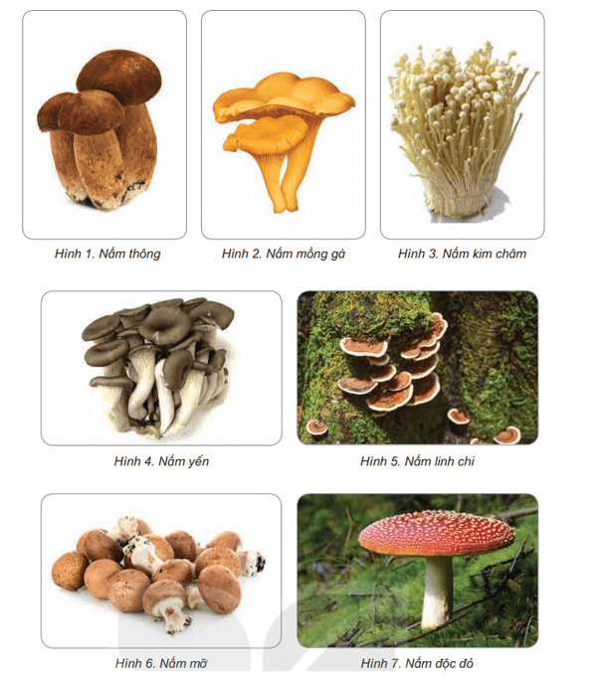
1. Quan sát từ hình 1 đến 7 về một số nấm thường gặp, mô tả hình dạng và màu sắc của chúng.

Slide 3
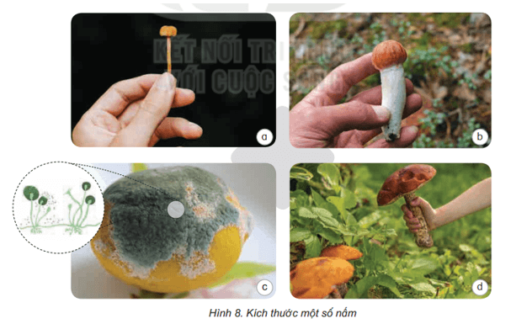
2. Quan sát hình 8 và nhận xét về kích thước của một số nấm.

Slide 4

Nấm có nhiều kích thước khác nhau

Slide 5

3. Hãy nêu tên một loại nấm và chia sẻ về hình dạng, kích thước, màu sắc của nấm đó.

Slide 6
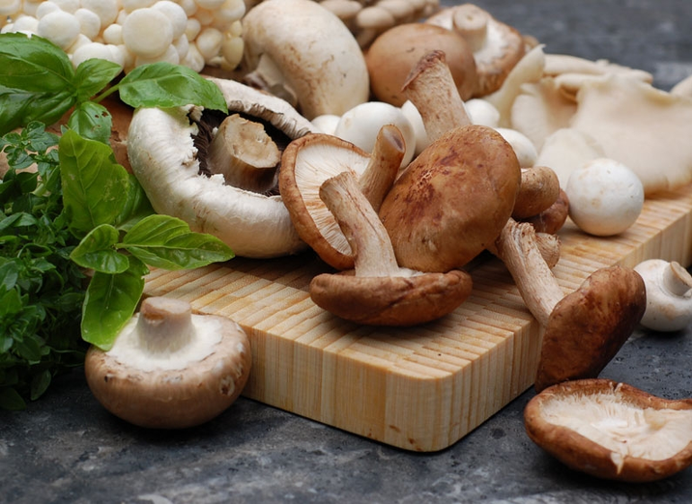
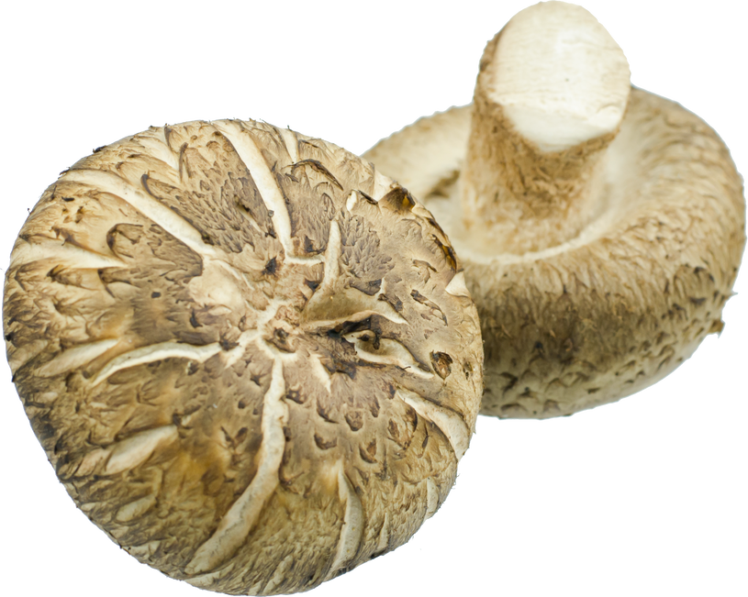
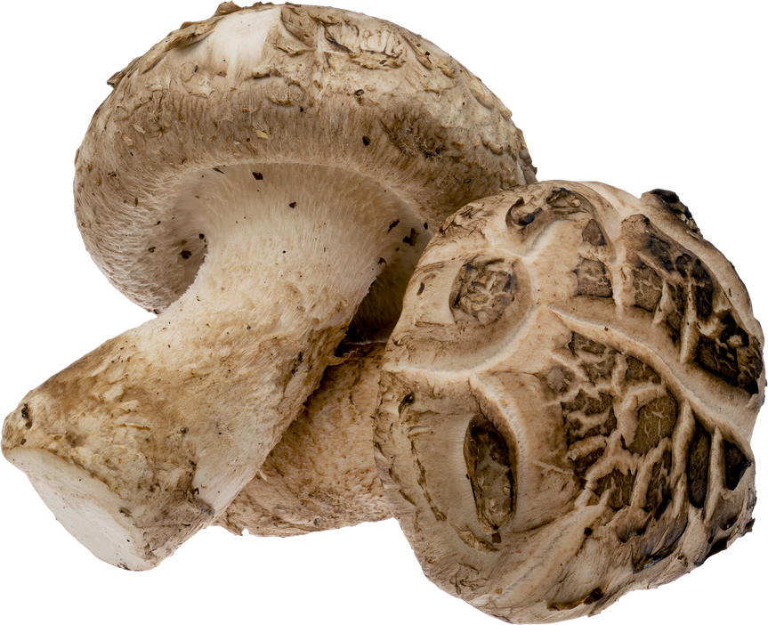
Nấm hương (nấm đông cô)

Slide 7
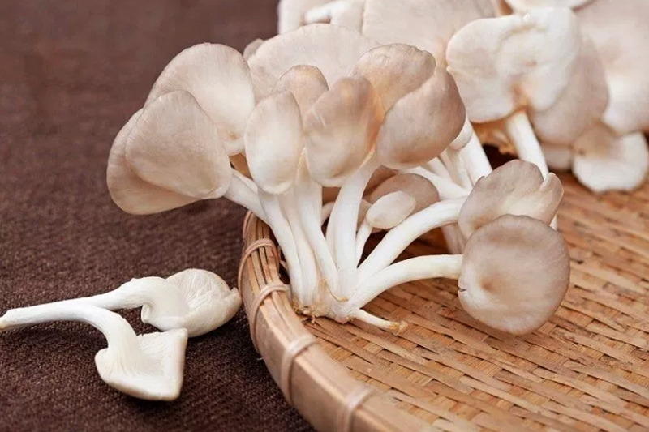
Nấm bào ngư (nấm sò)

Slide 8
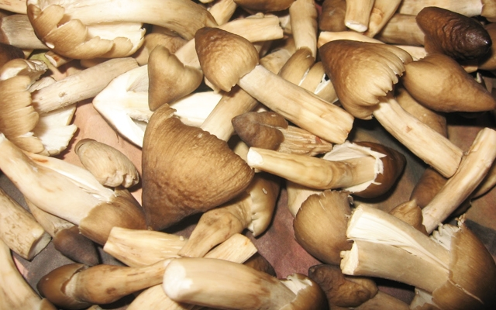
Nấm mối (nấm tràm)

Slide 9
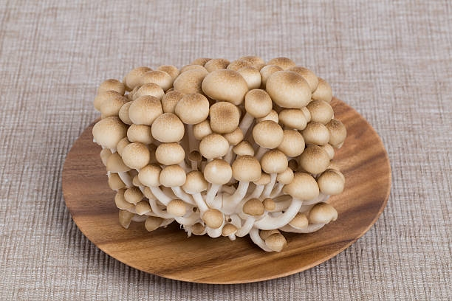
Nấm ngọc tẩm

Slide 10
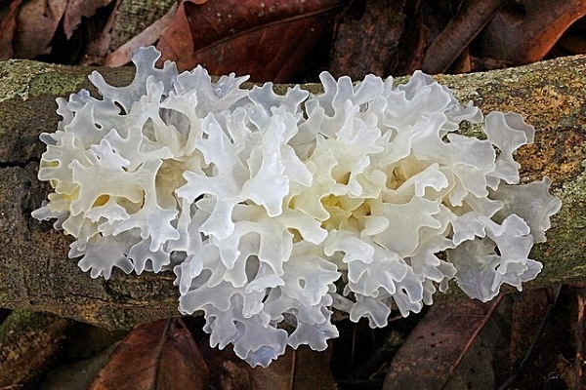
Nấm tuyết

Slide 11
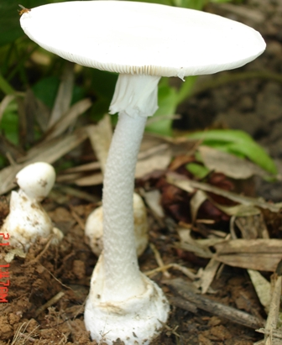
Nấm tán trắng

Slide 12
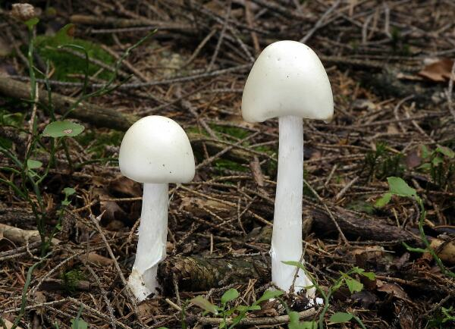
Nấm trắng hình nón

Slide 13

Trong tự nhiên, nấm có hình dạng kích thước và màu sắc khác nhau.

